Slide 1
审核问题总结
2017.4.24

Slide 2
目录
工具1-3
审核内容
上线申请模板
技术方案黑名单
案例1-6

Slide 3
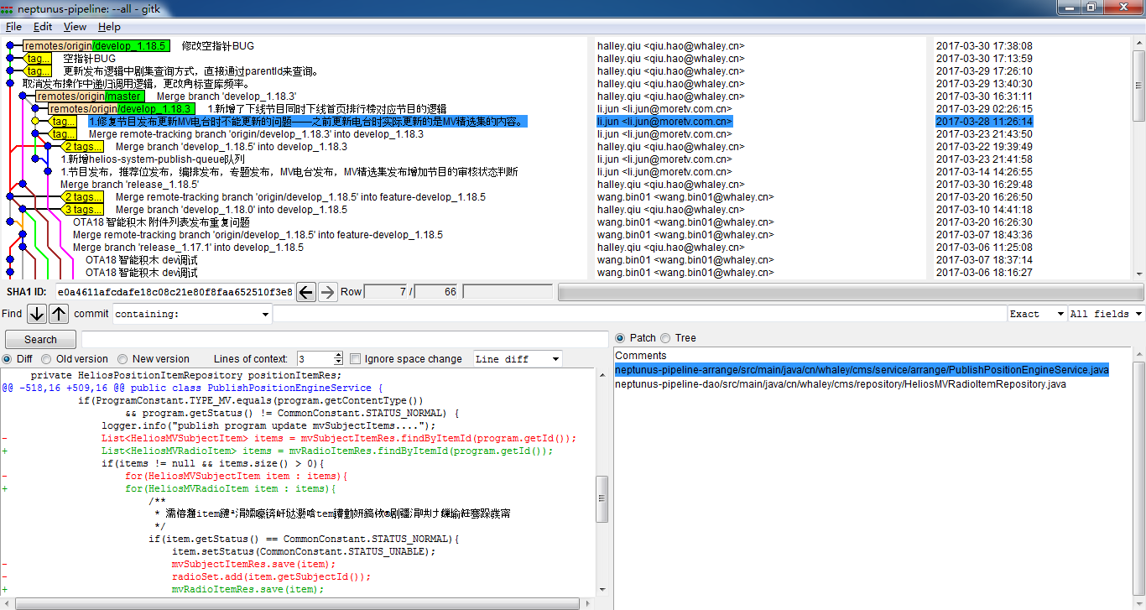
工具1
Git GUI (Bash) https://git-for-windows.github.io/
  适用于提交代码规范、明确。
  切合开发思路和顺序。

Slide 4
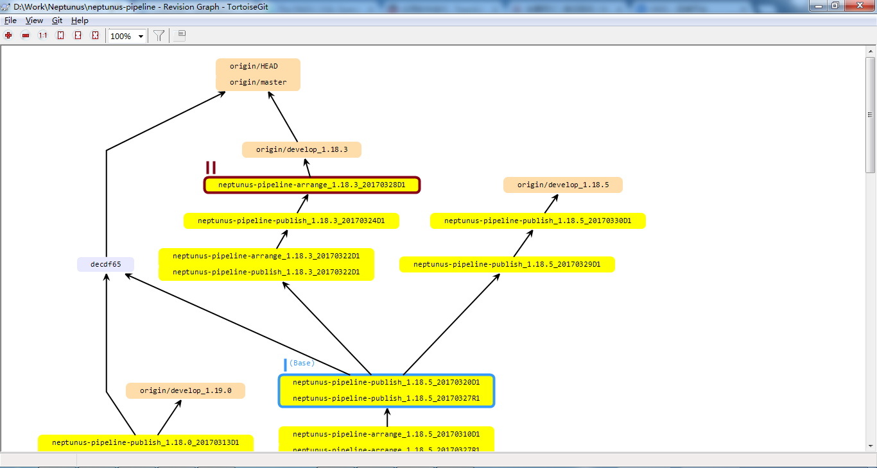
工具2
TortoiseGit https://tortoisegit.org/download/
  全局察看代码，不关注每次变动提交细节。

Slide 5
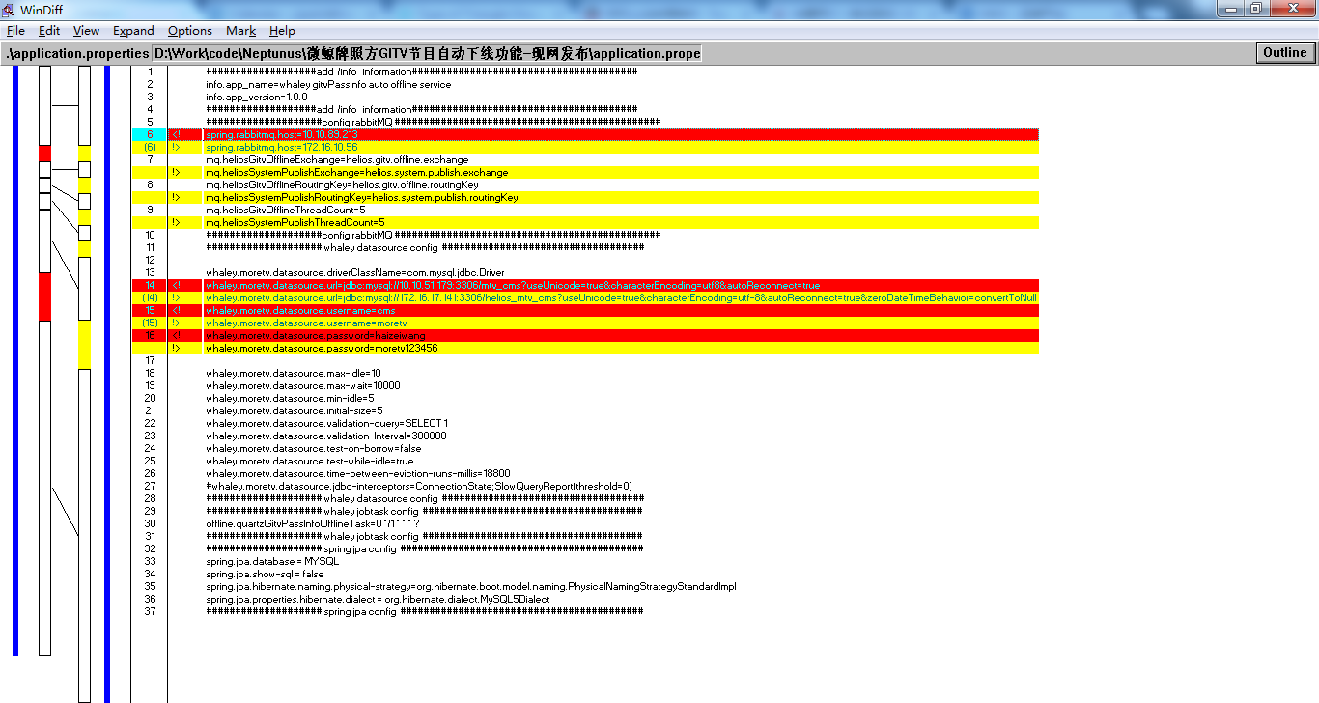
工具3
Windiff http://www.grigsoft.com/download-windiff.htm
  代码附件、没接入Git，需要比较目录和文件。

Slide 6
审核内容 - 前置事项
升级申请邮件中功能点列举明确具体。
测试报告明确针对功能点。
团队内部评审结论和报告。如有已知风险点，请详细明确列出。

Slide 7
审核内容
提测信息、测试通过信息、升级申请信息比对
  确认测试tag、升级申请tag、现网tag
业务重要程度、相关业务
技术方案、架构图（拓扑图、示意图）（未来将增加安全审核）
需要资源：服务器、域名、数据库、Redis等
测试用例和测试报告（压测、兼容）
接口正确性、可用性、压测、访问控制（白名单、token）
SQL、配置、代码
在D tag基础上打R tag，是否需要改动，比如ip配置
上线后验证：验证人、步骤、期望结果

Slide 8
上线申请模板
基于原来运维提供的模板细化
  AuditTemplate0.1.docx

Slide 9
技术方案黑名单
安全漏洞
  Struts 2.3.5-2.3.31, Struts 2.5-2.5.10，不建议使用Struts2
  Fastjson1.2.24及以前版本, 升级到1.2.28
  Apache Log4j 2.0-alpha1 – 2.8.1，升级到2.8.2
  Jackson 2.7(<2.7.10), 2.8(<2.8.9)，升级到2.9.0
安全保障
  操作日志
  权限控制
  访问控制、token
技术栈推荐
  Java, Go
  逐步积累、细化和完善

Slide 10
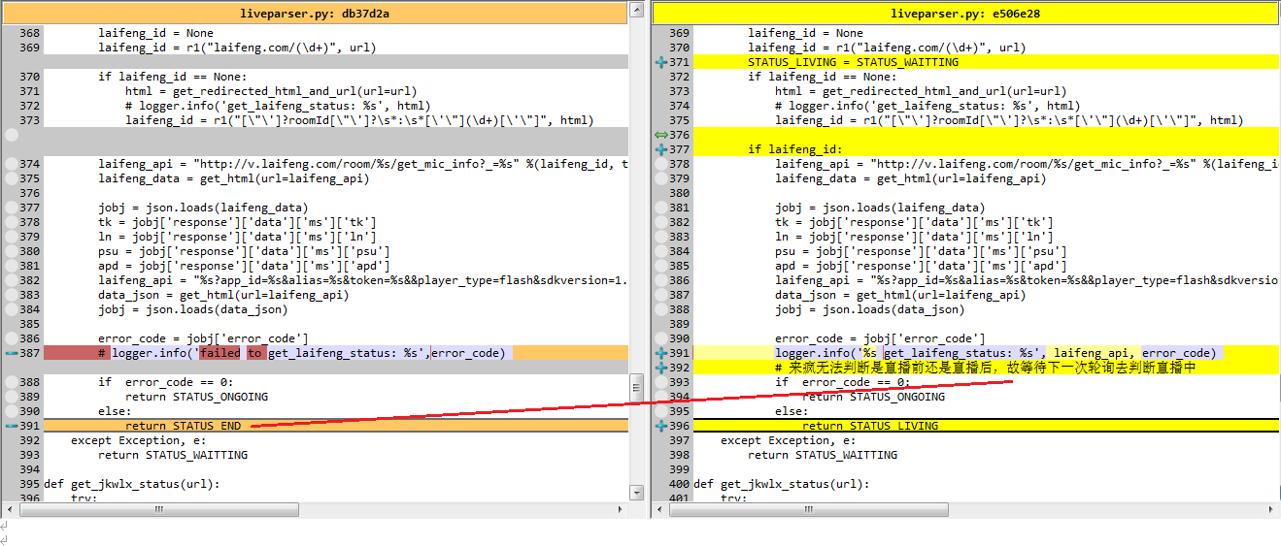
案例1
修改返回默认值，但是没有和所有相关人沟通到位。
  问题：来疯网无法判断是直播前还是直播后。
    本次改动前：直播节目状态在开始前开始后都是结束（3），需要编辑手动上线。不影响cms。
    本次改动后：直播节目状态在开始前开始后都是等待（6），需要编辑手动下线。在编辑手动下线前，会影响到cms一直去轮询状态。
同类问题：
  修改字段名，recommand -> recommend
  修改字段值含义，risk_flag 1 高危 -> 中危

Slide 11
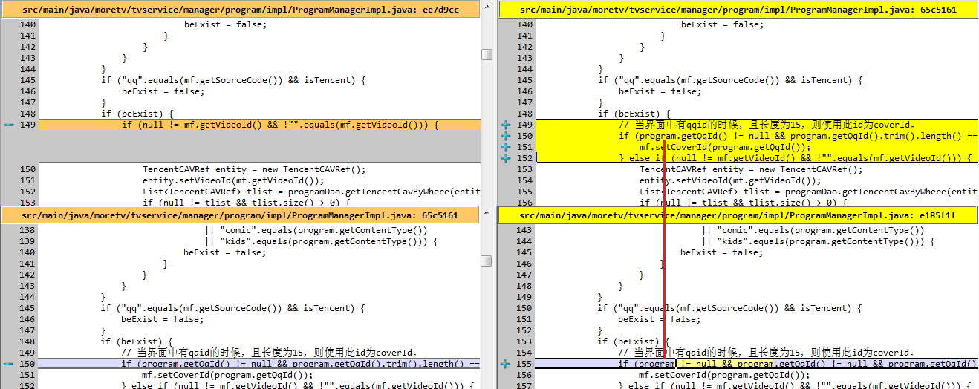
案例2
不判断空指针
  联系上下文以及调用时传入的参数
同类问题：
  不判断空字符串(null, “”)

Slide 12
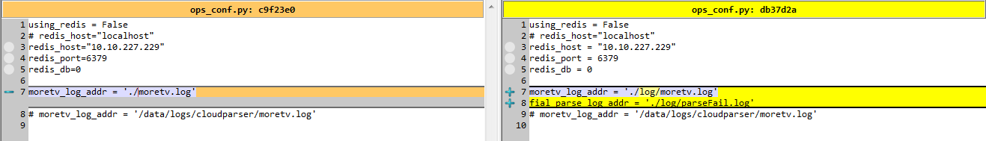
案例3
修改环境配置，但是没有和运维沟通到位。
  日志目录变化，需要运维创建。
同类问题：
  对接Git、Maven时配置、目录有变化。
  访问控制变化，比如ip白名单、内网访问等。
  现网直接运行SQL更改数据库等。
  测试环境和现网环境不一致，发布代码不一个tag、Tomcat版本不一样。

Slide 13
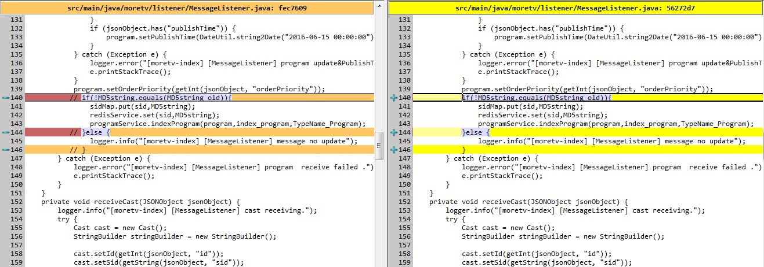
案例4
开发测试过程中注释掉代码，但是带到了现网发布中。
  Md5校验被注释掉。
同类问题：
  方便调试和测试的临时代码。
  未完成或者未到发布时间点的代码，比如微信公众号修改白猫呼入号。

Slide 14
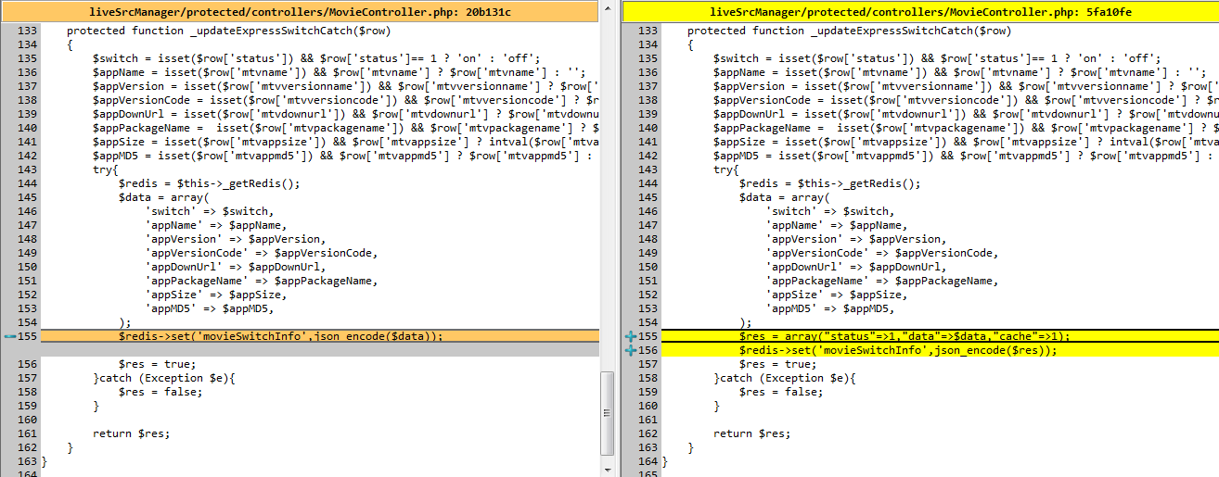
案例5
修改传入参数，多个地方调用，没有改全。
同类问题：
  删除旧代码、老函数，没有全局搜索。
  修改maven依赖库版本，测试没有覆盖到。

Slide 15
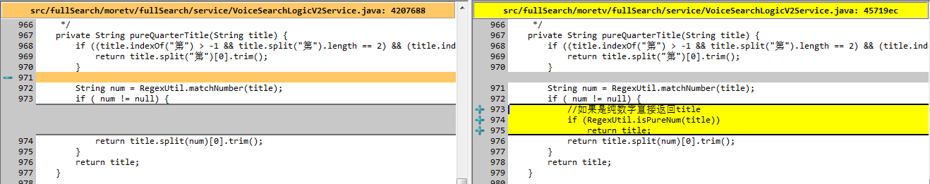
案例6
对参数的处理没考虑特殊情况，纯数字标题。
同类问题：
  一周可以跨年。
  每月天数可以不是30天。

